Slide 1
Web攻防 训练营
不再显示结果的盲注

Slide 2
课程内容
1. 盲注介绍
3. GET基于Boolean的盲注
2. GET基于时间的盲注
4. Sqlmap安全测试

Slide 3
盲注介绍
01

Slide 4
Blind SQL (盲注) 是注入攻击的其中一种, 向数据库发送 true 或 false 这样的问题, 并根据应用程序返回的信息判断结果. 这种攻击的出现是因为应用程序配置为只显示常规错误, 但并没有解决SQL 注入存在的代码问题.
演示盲注问题。当攻击者利用SQL注入漏洞进行攻击时, 有时候web应用程序会显示, 后端数据库执行SQL查询返回的错误信息. Blind SQL (盲注)与常规注入很接近, 不同的是数据库返回数据的检索方式. 若数据库没有输出数据到web页面, 攻击者会询问一些列的 true 或 false 问题, 强制从数据库获取数据
盲注常分为: 基于布尔型的盲注 和 基于时间的盲注.

Slide 5
GET基于时间的盲注
02

Slide 6
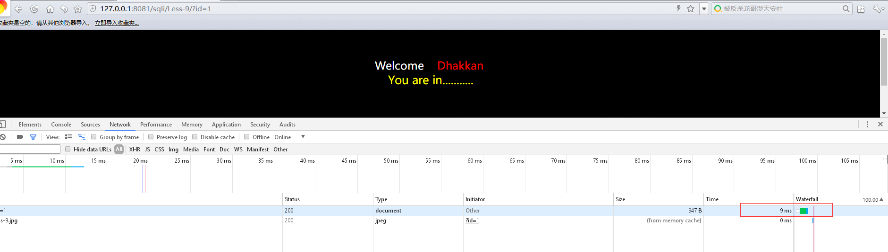
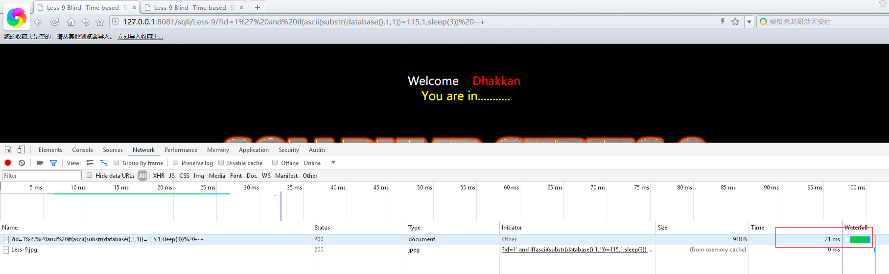
if(ascii(substr(database(),1,1)=115,1,sleep(3))) ： 当数据库名第一个字母的ascii码等于115时，执行一次sleep(3)函数等待3秒。
实验：Sqli-Lab Less9~10,GET基于时间的盲注。

Slide 7
GET基于Boolean的盲注
03

Slide 8
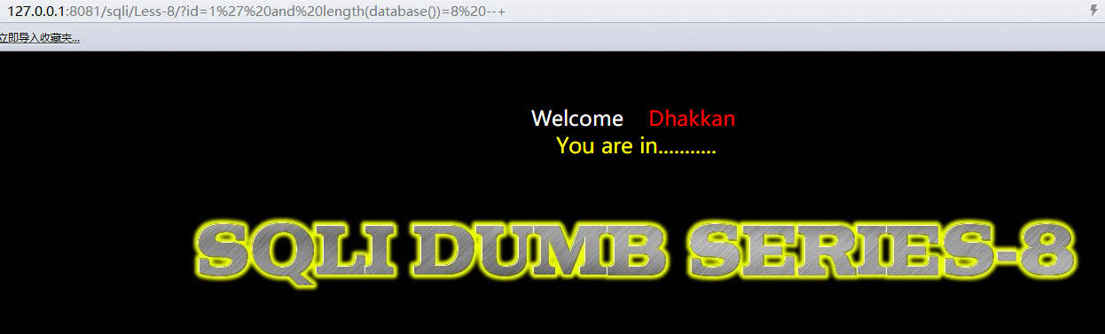
基于布尔型的盲注，我们通常采用下面的办法猜解字符串.
select length(databse());
select substr(databse(),1,1);
select ascii(substr(database(),1,1));
select ascii(substr(database(),1,1)) > N;
select ascii(substr(database(),1,1)) = N;
select ascii(substr(database(),1,1)) < N;
Sqli-Lab 8实验演示

Slide 9
Sqlmap安全测试
04

Slide 10
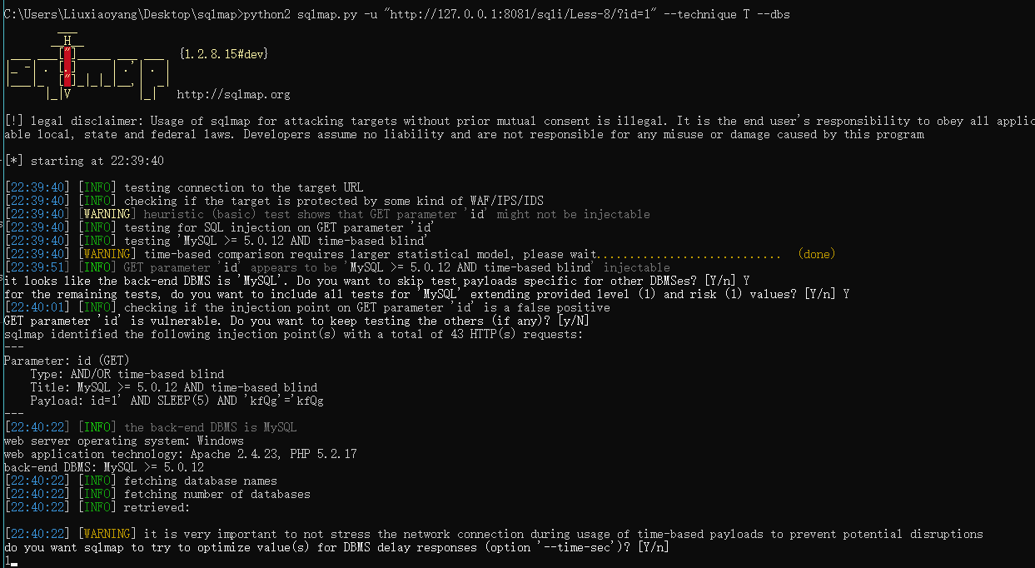
Sqlmap安全测试

Slide 11
总结
1. 盲注介绍
3. GET基于Boolean的盲注
2. GET基于时间的盲注
4. Sqlmap安全测试

Slide 12
再见
欢迎关注 Web安全 训练营课程

